Slide 1





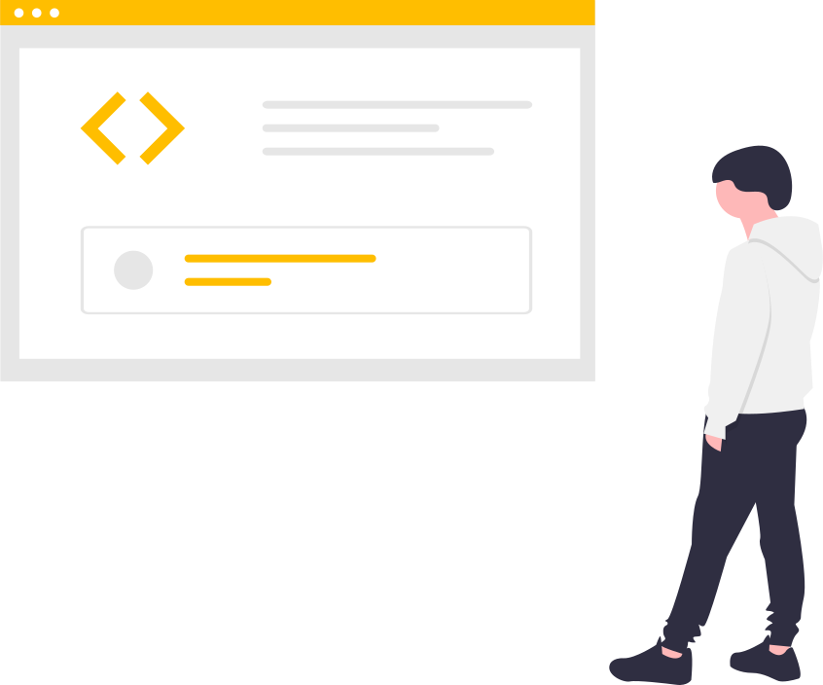
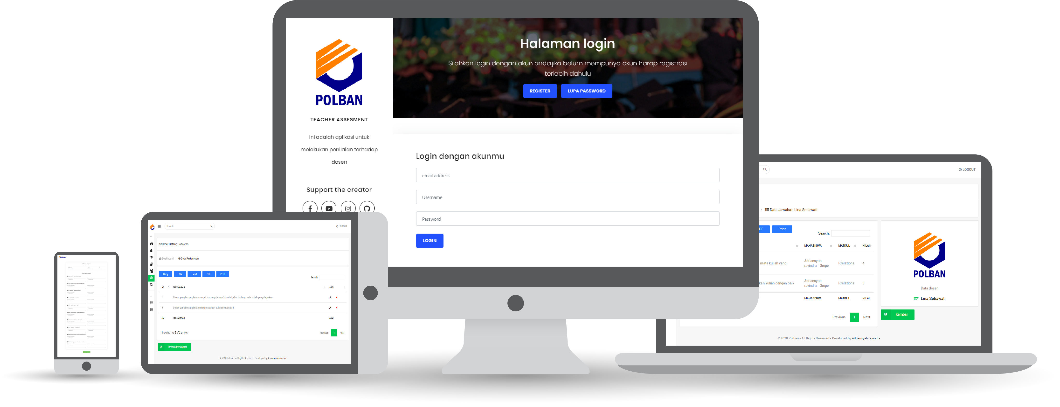

Created by
Adriansyah XI -RPL
Powered by
Teacher
Assesment
Web application

Slide 2
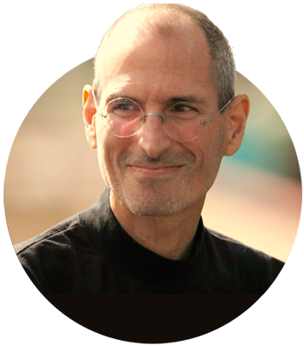




Latar belakang
Steve jobs
Lets code..
and change the world
founder of Apple Inc
Era 2020 merupakan era dimana kemajuan teknologi merupakan aspek/bidang yang dapat merubah dunia menjadi lebih baik.namun tidak semua teknologi bisa memberikan hal-hal yang positif yang berguna dalam kehidupan sehari-sehari kita.lantas jika kita bisa memanfaatkan kemajuan teknologi dengan hal-hal yang positif maka kita bisa membuat orang lain menjadi lebih baik lagi.oleh karena itu penulis berinisiatif membuat aplikasi evaluasi dosen agar dapat membuat dosen itu sendiri menjadi lebih baik.
“My job is not to be easy on people. My job is to make them better.”

Slide 3


Identifikasi Masalah
Berdasarkan latar belakang sebelumnya,terdapat masalah-masalah pada brainware(manusia) yang tidak semuanya menggunakan teknologi itu untuk kepentingan/hal-hal yang positif.maka dari masalah tersebut penulis mengidentifikasi sebuah masalah ini dengan membuat aplikasi evaluasi dosen ini agar dapat memberikan suatu evaluasi dan membuat orang menjadi lebih baik lagi dari sebelumnya.

Slide 4
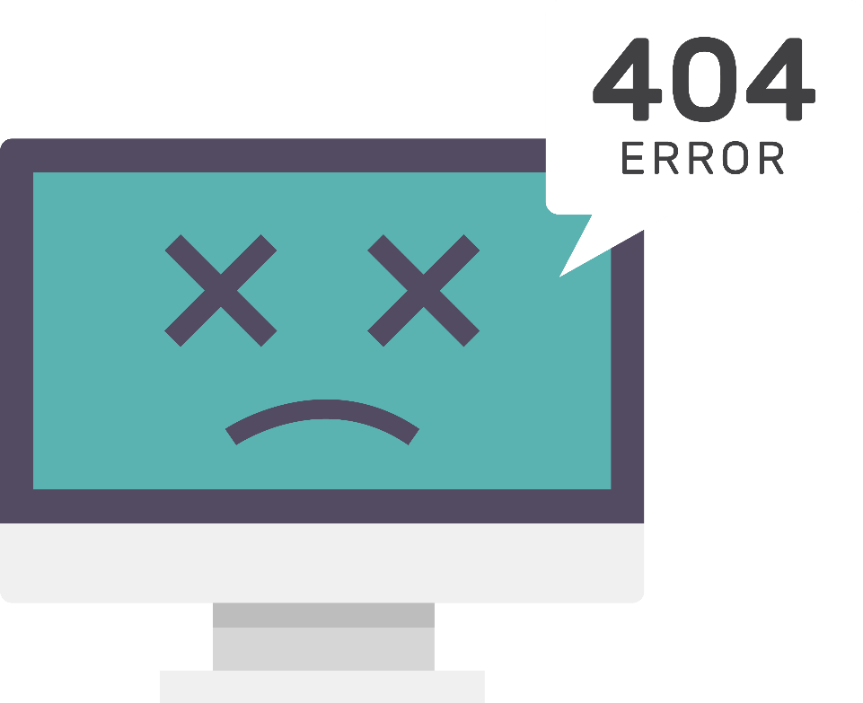

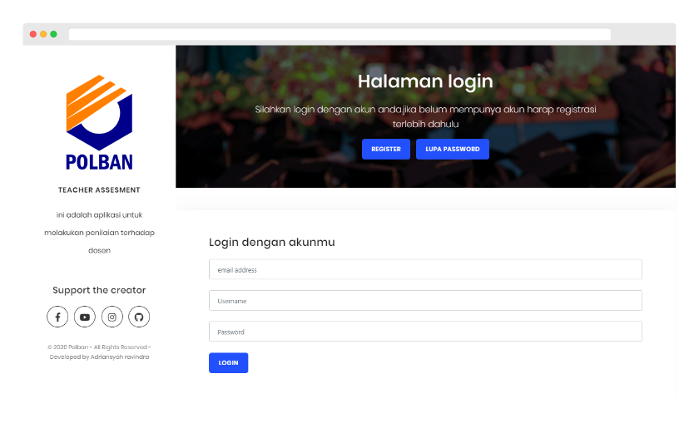
Batasan
masalah
- Tidak ada landing page

Slide 5
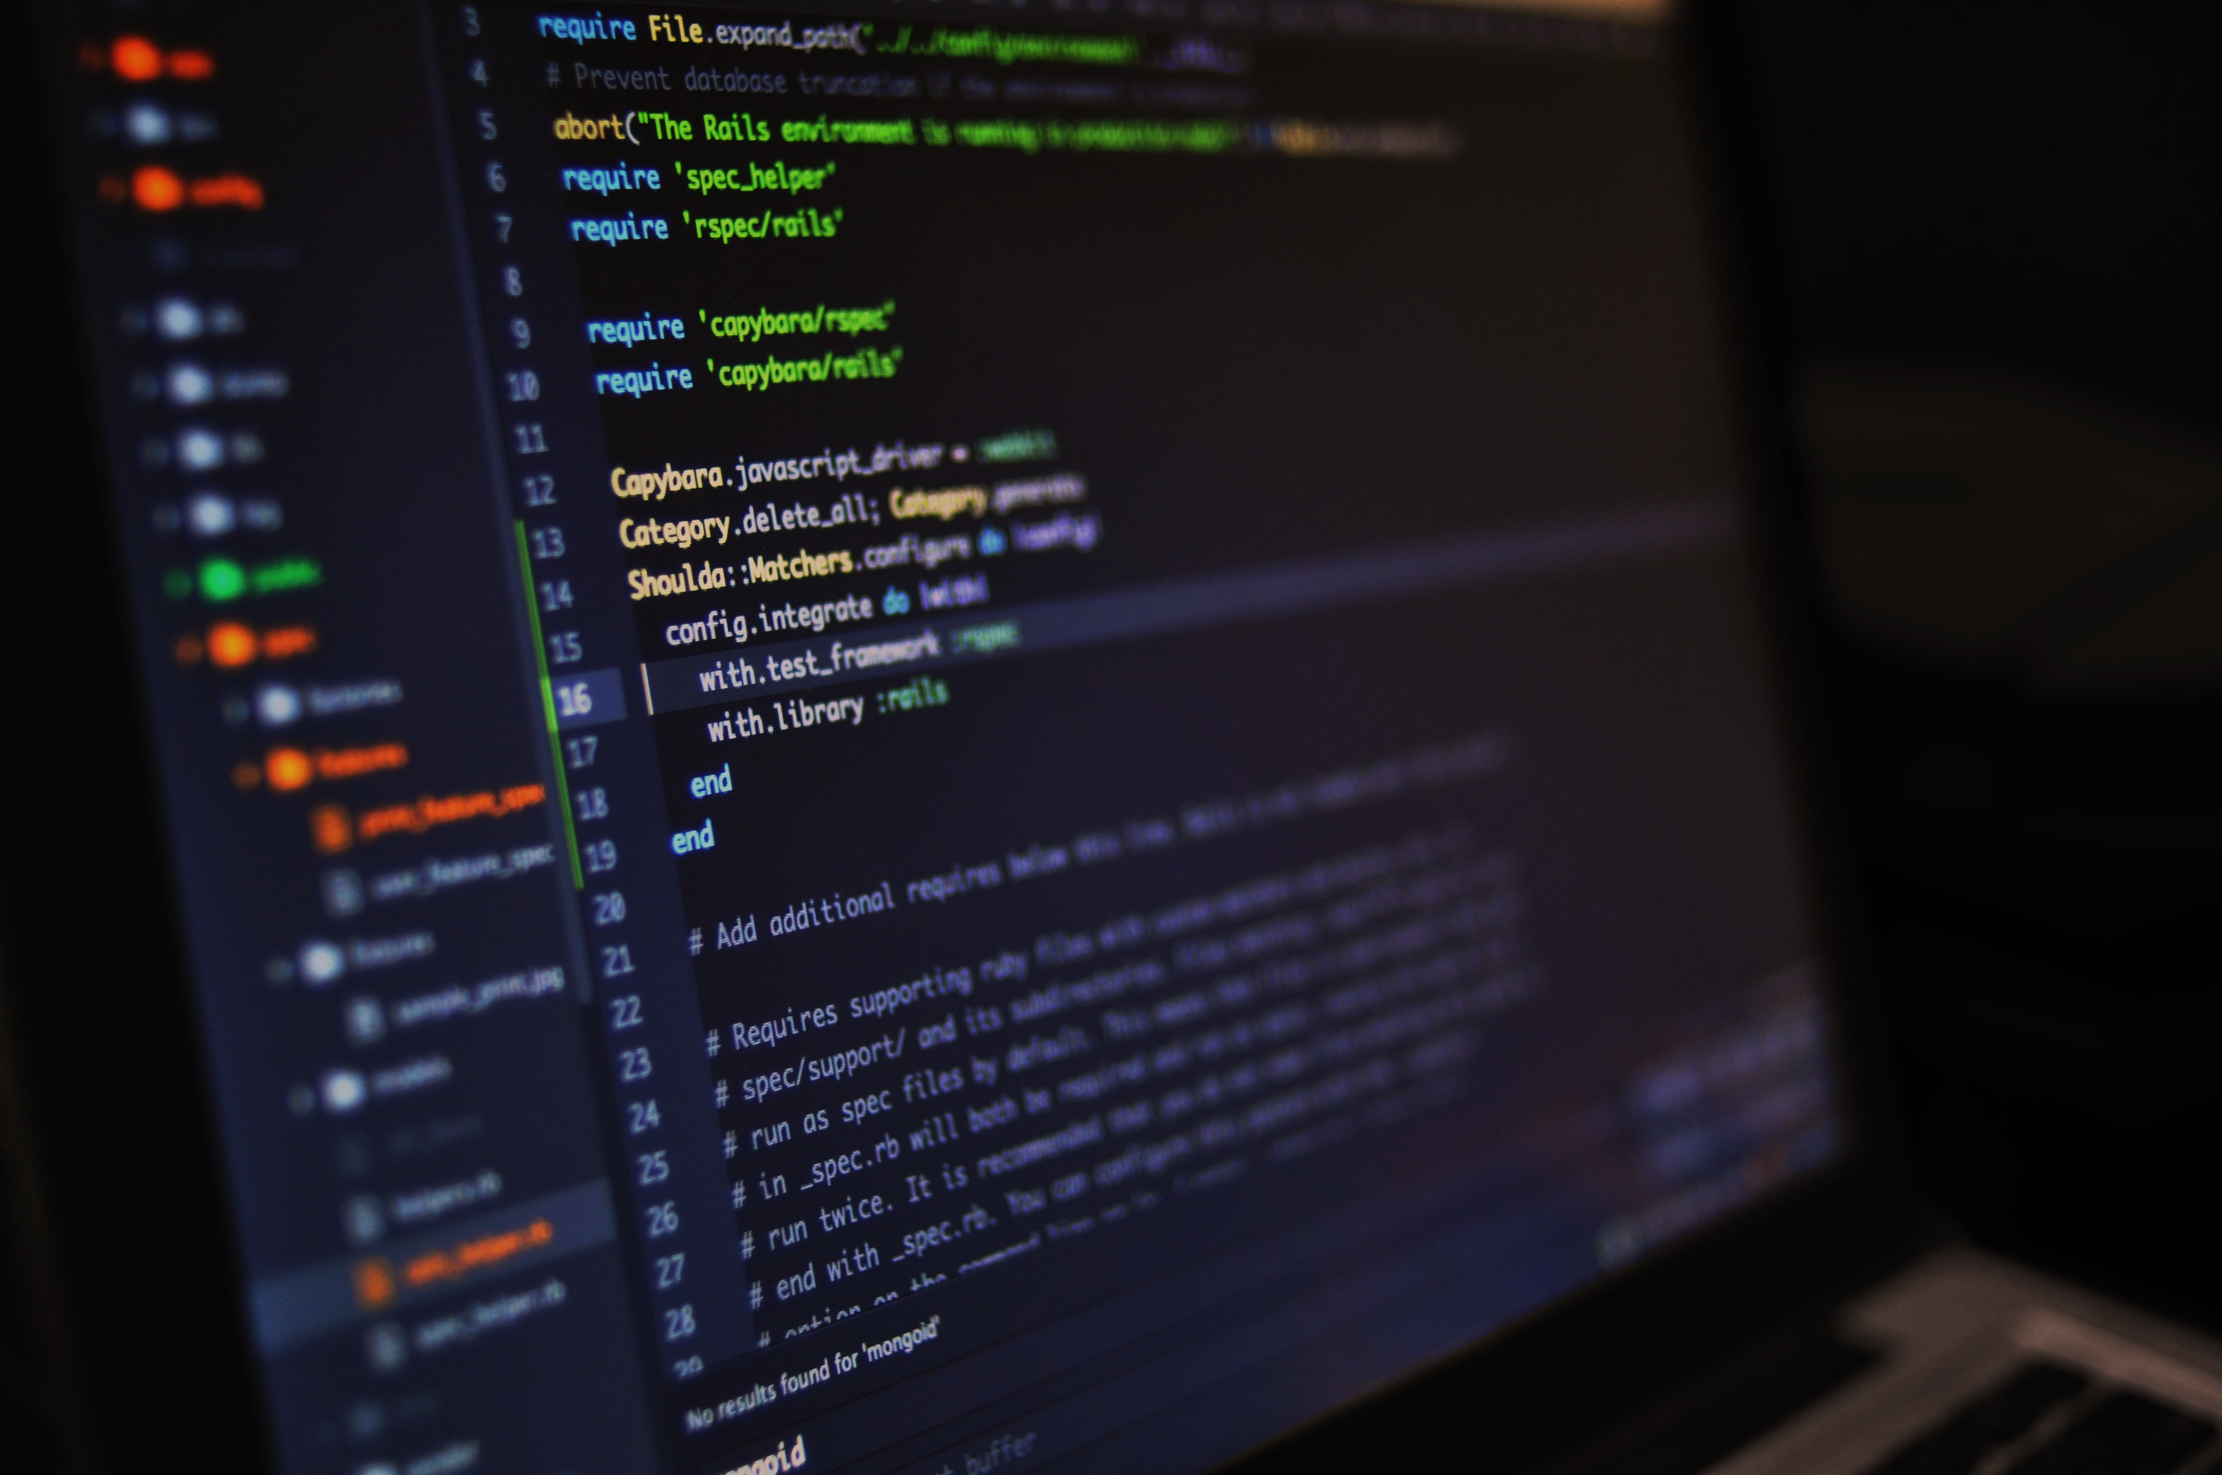
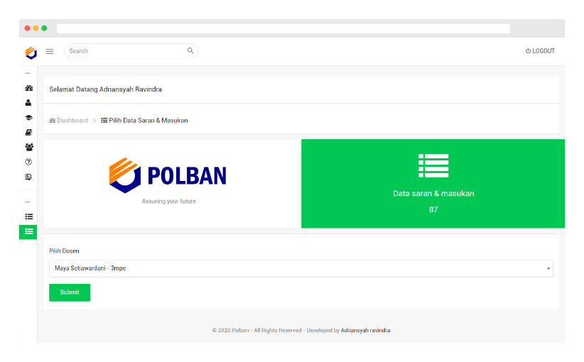
Maksud &
Tujuan
Dalam menjalani PKL (Praktek Kerja Lapangan) penulis mempunyai maksud yaitu ingin mempelajari lebih dalam tentang pembuatan suatu sistem aplikasi evaluasi dosen dengan menggunakan codeginiter.
Maksud
Tujuan dari pembuatan template website ini, agar penulis dapat lebih memahami tentang pembuatan aplikasi dengan menggunakan codeginiter dan sekaligus dapat memberikan dampak positif dari website ini.
Tujuan

Slide 6











Landasan
Teori
Flowchart
Activity diagram
Sequence diagram
Use case diagram
Kamus data
Website
HTML
PHP
Codeigniter
Bootstrap
OOP
MVC
Object oriented programming
Model,view & controller

Slide 7
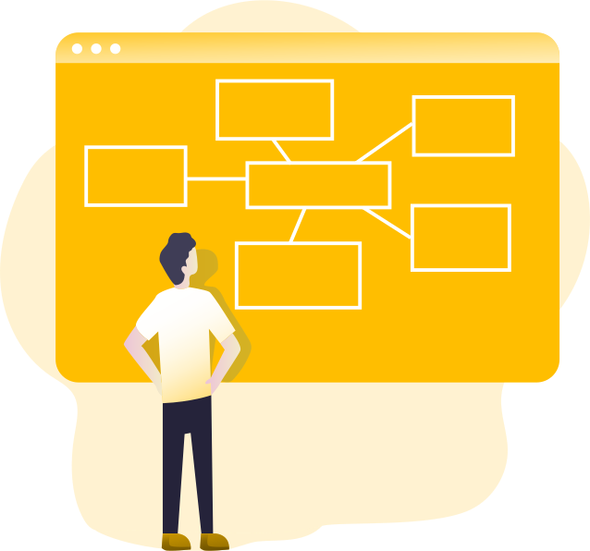
Rancangan sistem
A
Activity diagram
s
Sequence diagram
U
Use case diagram
F
Flowchart

Slide 8
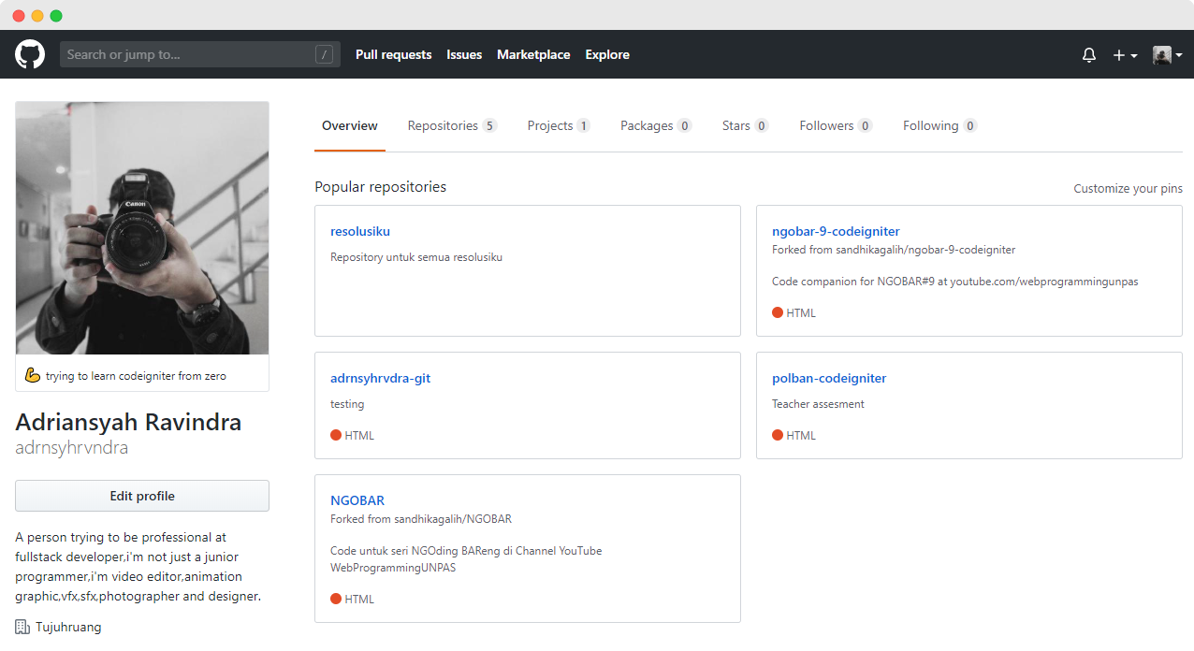
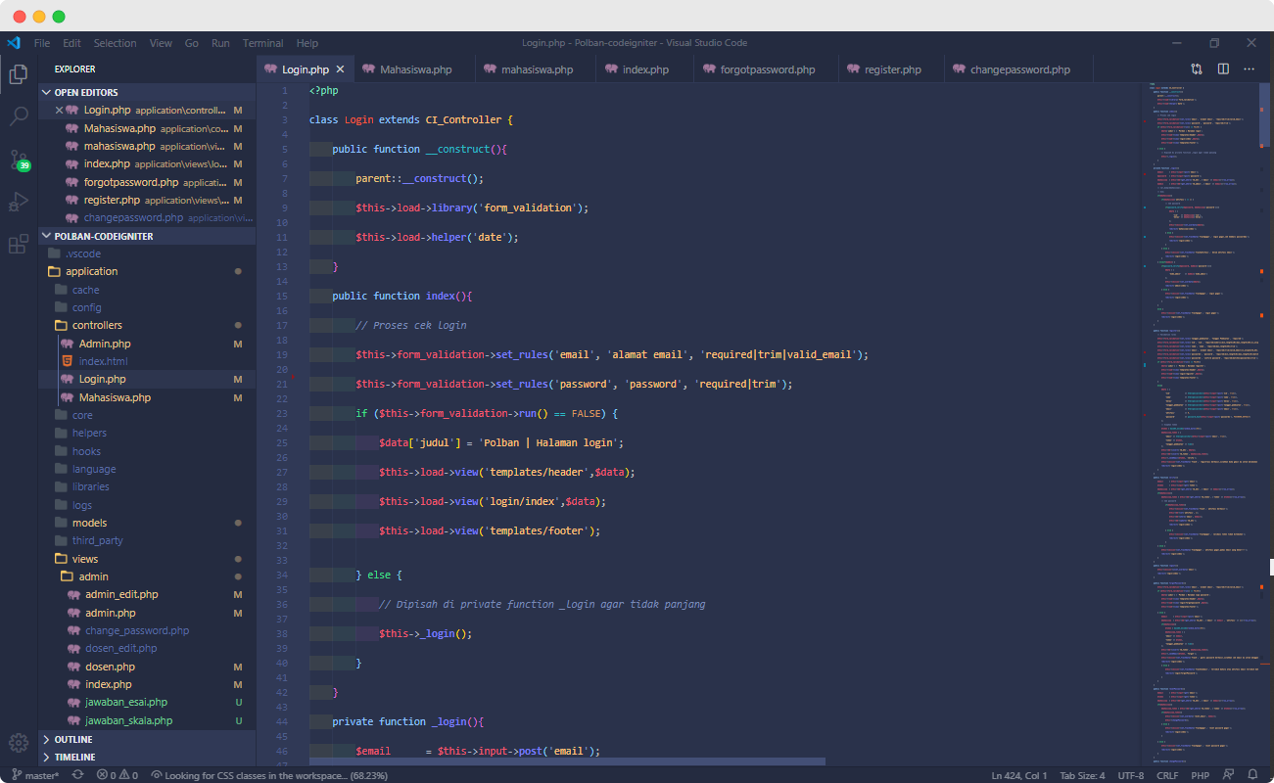

Script kodingan
Full source code
github.com/adrnsyhrvndra/polban-codeigniter
Coding controller login.php

Slide 9
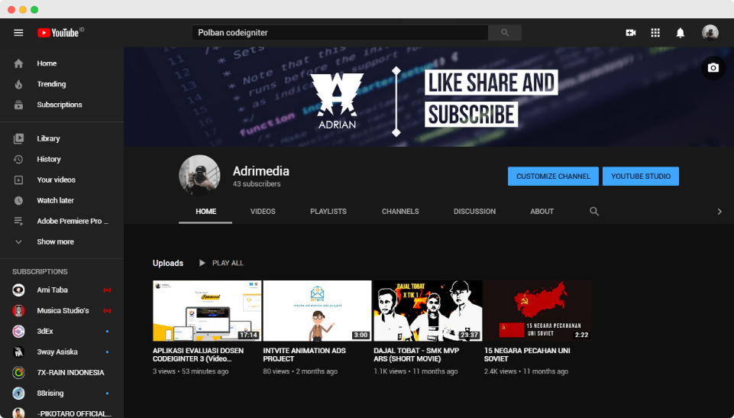
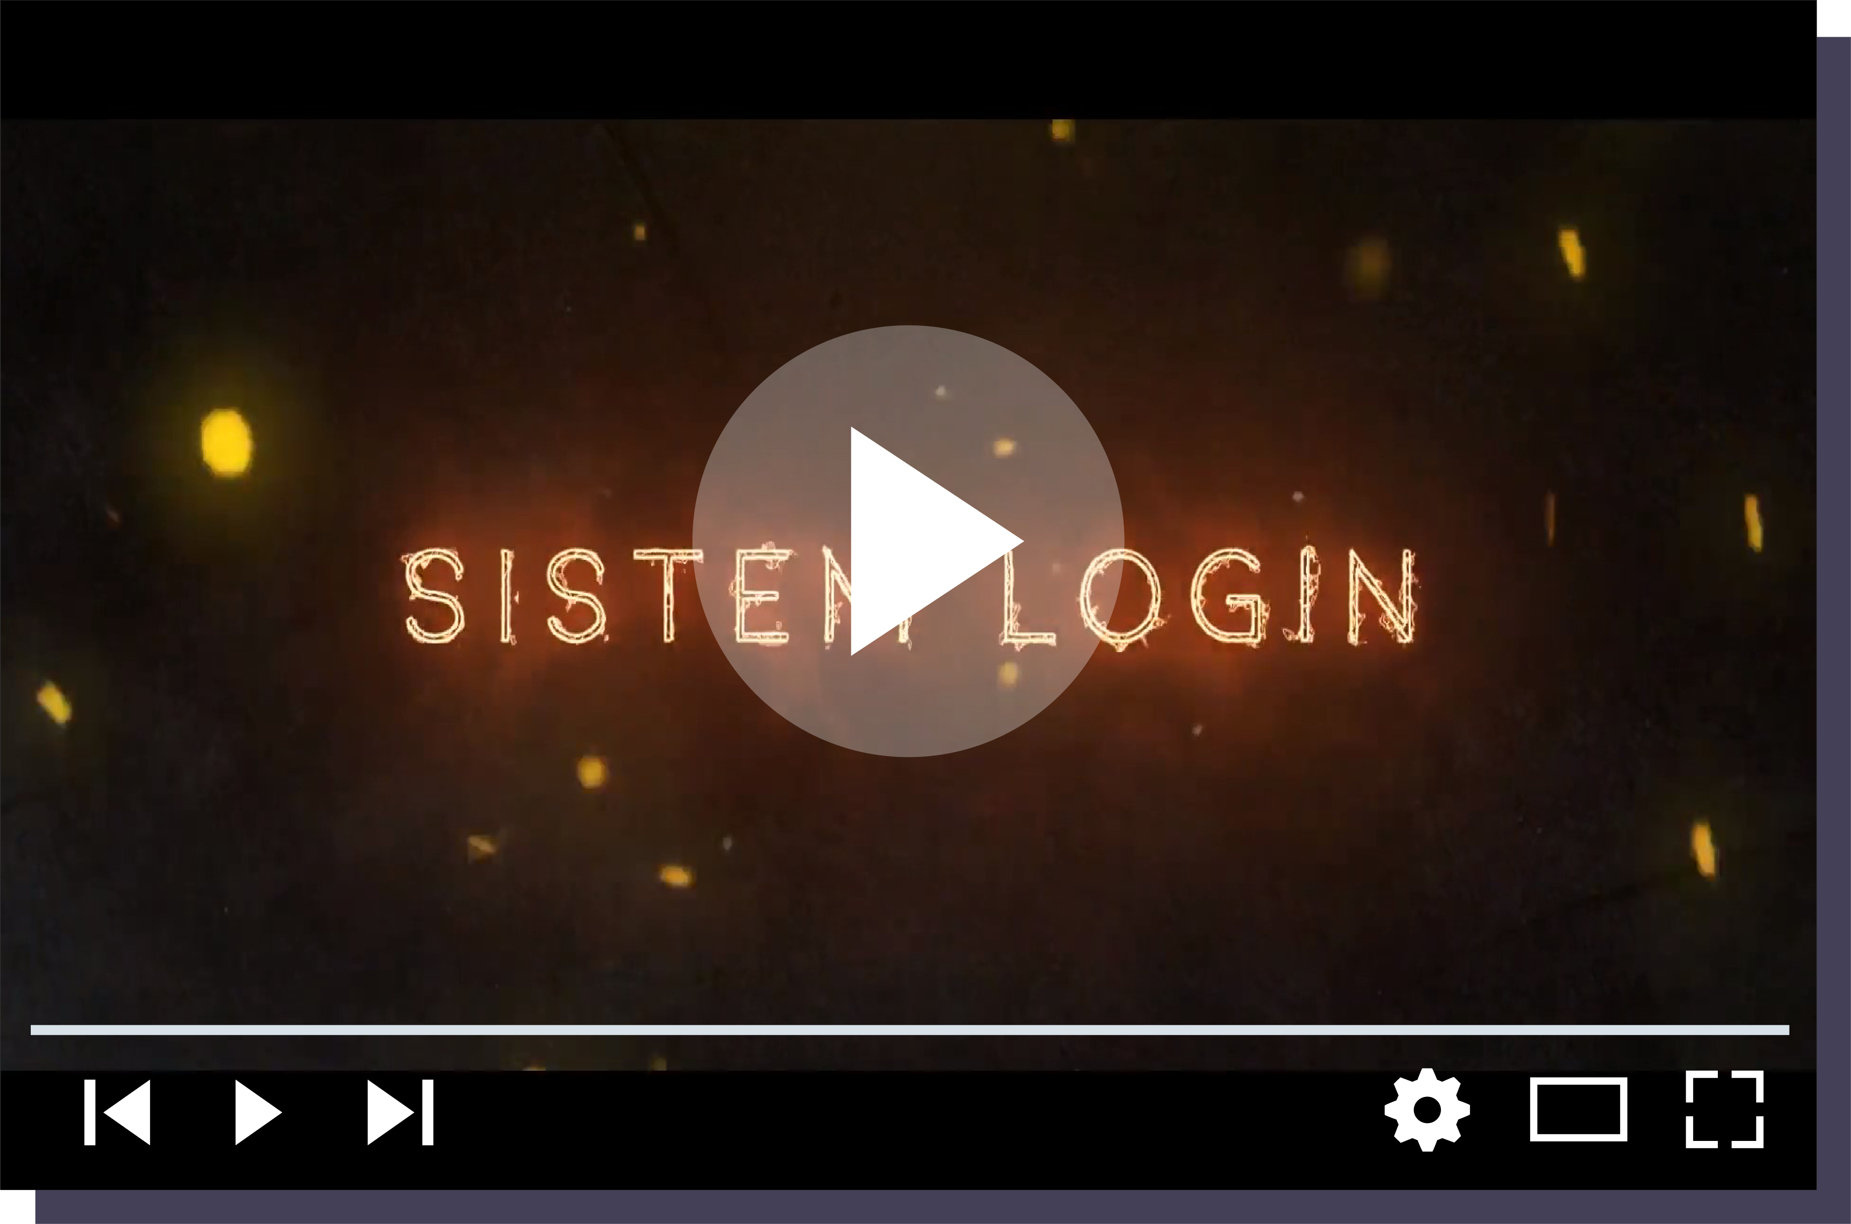

Demo web
Video
See on my youtube channel
Adrimedia channel

Slide 10
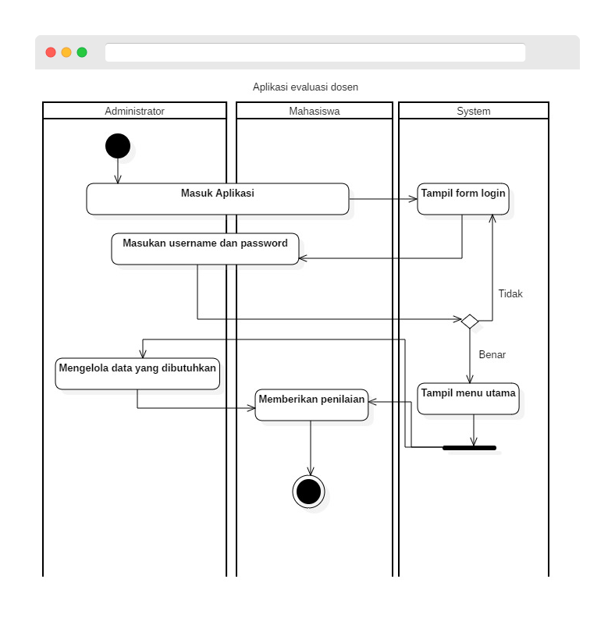
Activity
diagram
Penjelasan
1.Aktivitas pertama admin dan mahasiswa yaitu adalah dengan memasuki aplikasinya.
2.Lalu tamplian awal dari sistem adalah tampilan form login dan untuk ke tahap selanjutnya harus menginput username dan password masing-masing.
3.Jika login sebgai admin maka akan diarahkan ke dashboard admin dan dapat melakukan pengelolaan data sedangkan mahasiswa yaitu melakukan proses penilaian

Slide 11
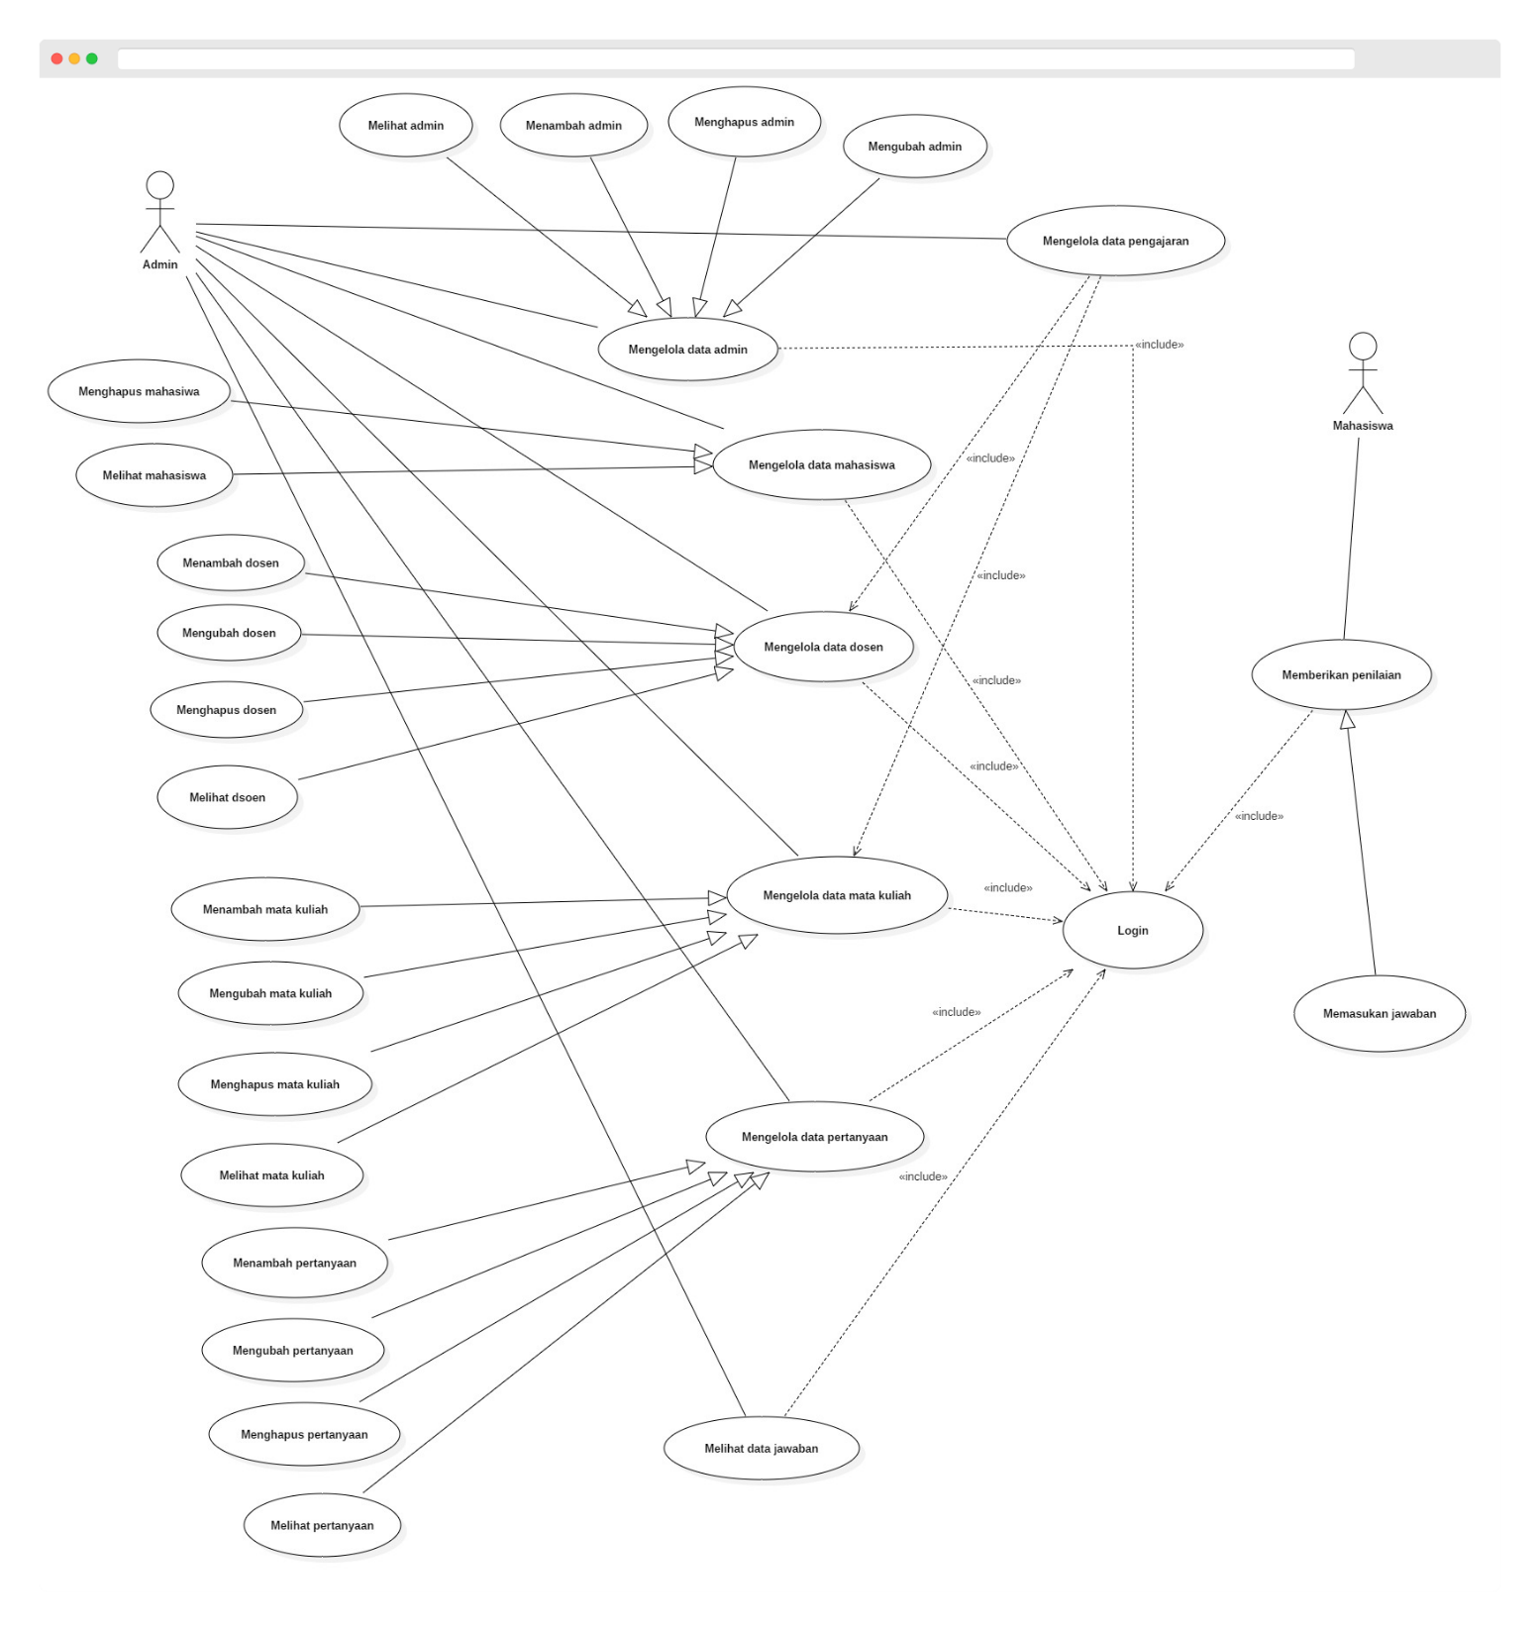
Use case diagram
Penjelasan
1.Disini adu dua actor yaitu admin dan mahasiswa.
2.Disini admin bisa melakukan pengelolaan data(CRUD) matkul,dosen,pertanyaan,jawaban,pengajaran dan mahasiswa.namun untuk melakukan itu semua harus melakukan login terlebih dahulu
3.Sedangkan mahasiswa disini hanya melakukan proses penilaian saja dengan data-data yang sudah disiapkan oleh sang administrator.sama seperti admin,mahasiswa harus login terlebih dahulu.

Slide 12
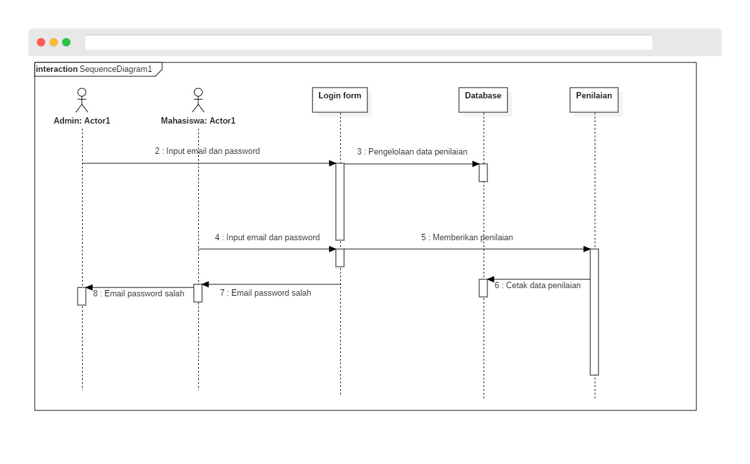
Sequence diagram
Penjelasan
1.Sama seperti sebelumnya disini ada dua actor yaitu admin dan
mahasiswa
2.Agar admin dan mahasiswa bisa melakukan aksinya mereka harus login terlebih dahulu dengan memasukan passwordnya.jika salah dan
Tidak sesuai maka tidak akan bisa melanjutkan.
3.Jika login berhasil maka admin bisa melakukan pengelolaan data,sedangkan mahasiswa melakukan proses penilaian

Slide 13
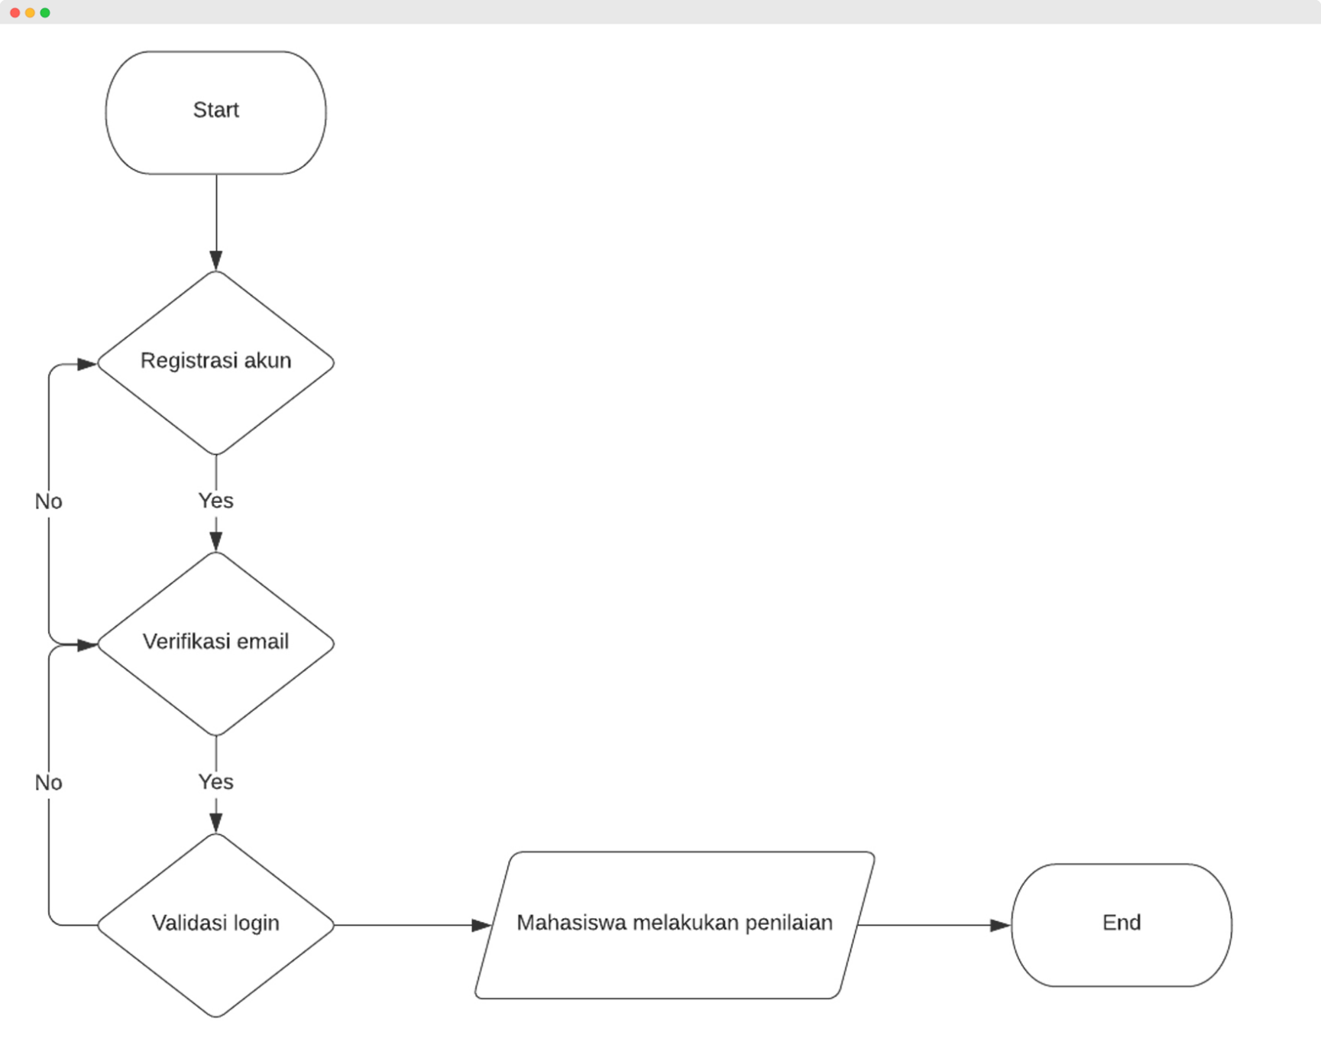
Flowchart
Penjelasan
1.Agar aplikasi berjalan mahasiswa harus melakukan registrasi akun.jika tidak berhasil maka tidak akan bisa melanjutkan.
2.Setelah registrasi verifikasi email terlebih dahulu
Dengan akun gmail masing-masing.
3.Jika verifikasi email berhasil maka selanjutnya melakukan
Proses validasi login dengan memasukan alamat email dan password masing-masing
4.Setelah login maka bisa mahasiswa bisa melakukan penilaian.

